Slide 1
Ekonomicko-matematické metody 5b
přednáší
doc. RNDr. David Bartl, Ph.D.

Slide 2
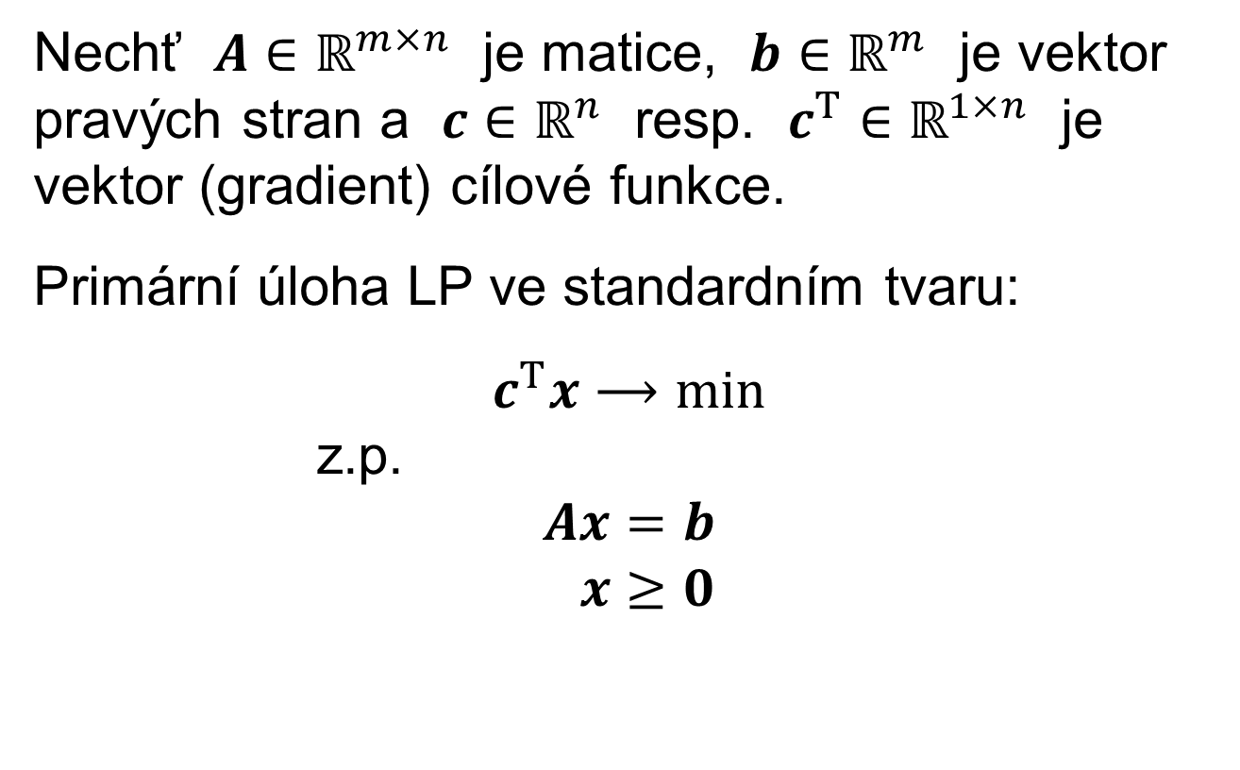
Úlohy lineárního programování (LP) III
Nechť $A∈ℝ^{m×n}$ je matice, $b∈ℝ^{m}$ je vektor pravých stran a $c∈ℝ^{n}$ resp. $c^{T}∈ℝ^{1×n}$ je vektor (gradient) cílové funkce.
Primární úloha LP ve standardním tvaru:
$$c^{T}x⟶\text{min}$$
z.p.
$$Ax=b \\ x≥0$$

Slide 3
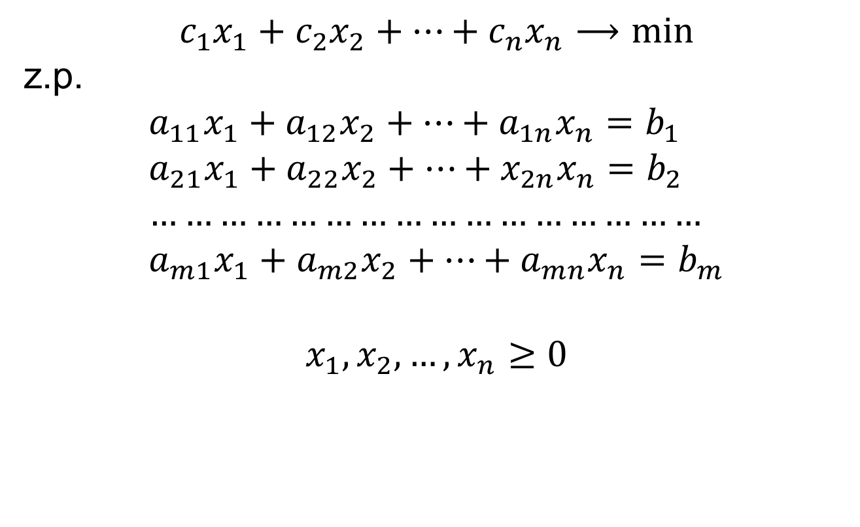
Primární úloha LP ve standardním tvaru:
$$c_{1}x_{1}+c_{2}x_{2}+⋯+c_{n}x_{n}⟶\text{m}\text{in}$$
z.p.
$$a_{11}x_{1}+a_{12}x_{2}+⋯+a_{1n}x_{n}=b_{1} \\ a_{21}x_{1}+a_{22}x_{2}+⋯+x_{2n}x_{n}=b_{2} \\ ………………………………………… \\ a_{m1}x_{1}+a_{m2}x_{2}+⋯+a_{mn}x_{n}=b_{m}$$
$$x_{1},x_{2},…,x_{n}≥0$$

Slide 4
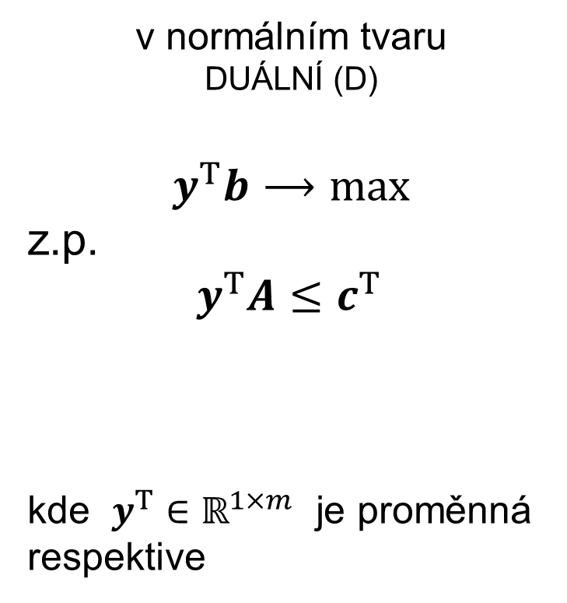
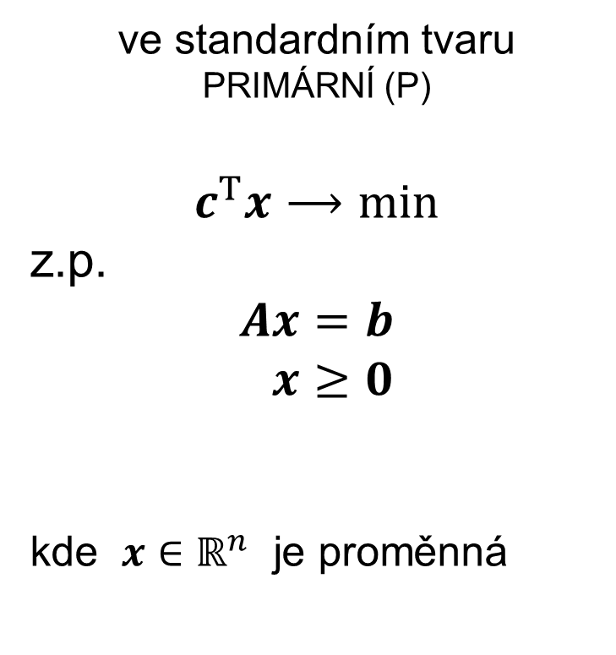
(P) a (D) úloha LP ve std. a norm. tvaru
Úloha LP
ve standardním tvaru
PRIMÁRNÍ (P)
$$c^{T}x⟶\text{m}\text{in}$$
z.p.
$$Ax=b \\ x≥0$$
kde $x∈ℝ^{n}$ je proměnná
v normálním tvaru
DUÁLNÍ (D)
$$y^{T}b⟶\text{m}\text{ax}$$
z.p.
$$y^{T}A≤c^{T} \\ y^{T}A≥0^{T}$$
kde $y^{T}∈ℝ^{1×m}$ je proměnná
respektive

Slide 5
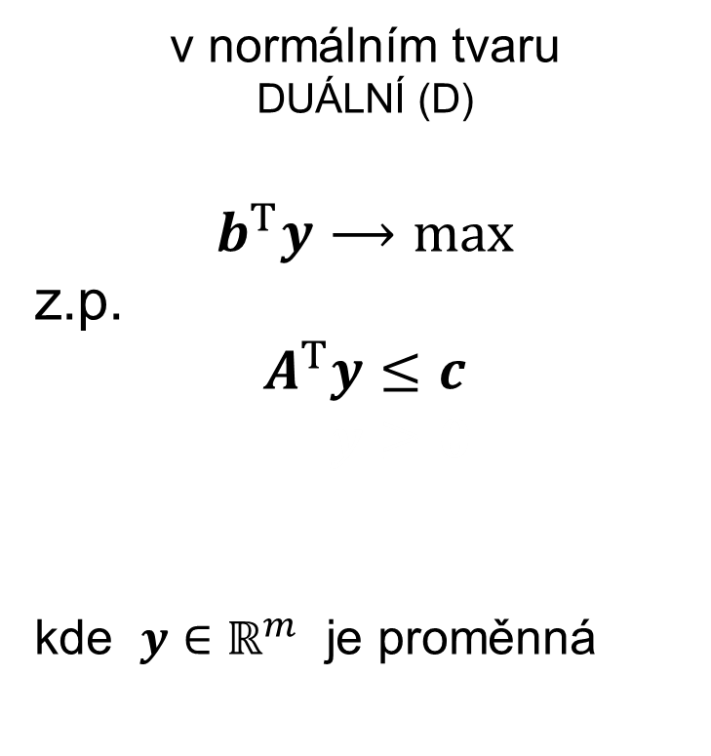
(P) a (D) úloha LP ve std. a norm. tvaru
Úloha LP
ve standardním tvaru
PRIMÁRNÍ (P)
$$c^{T}x⟶\text{m}\text{in}$$
z.p.
$$Ax=b \\ x≥0$$
kde $x∈ℝ^{n}$ je proměnná
v normálním tvaru
DUÁLNÍ (D)
$$b^{T}y⟶\text{m}\text{ax}$$
z.p.
$$A^{T}y≤c \\ y≥0$$
kde $y∈ℝ^{m}$ je proměnná

Slide 6
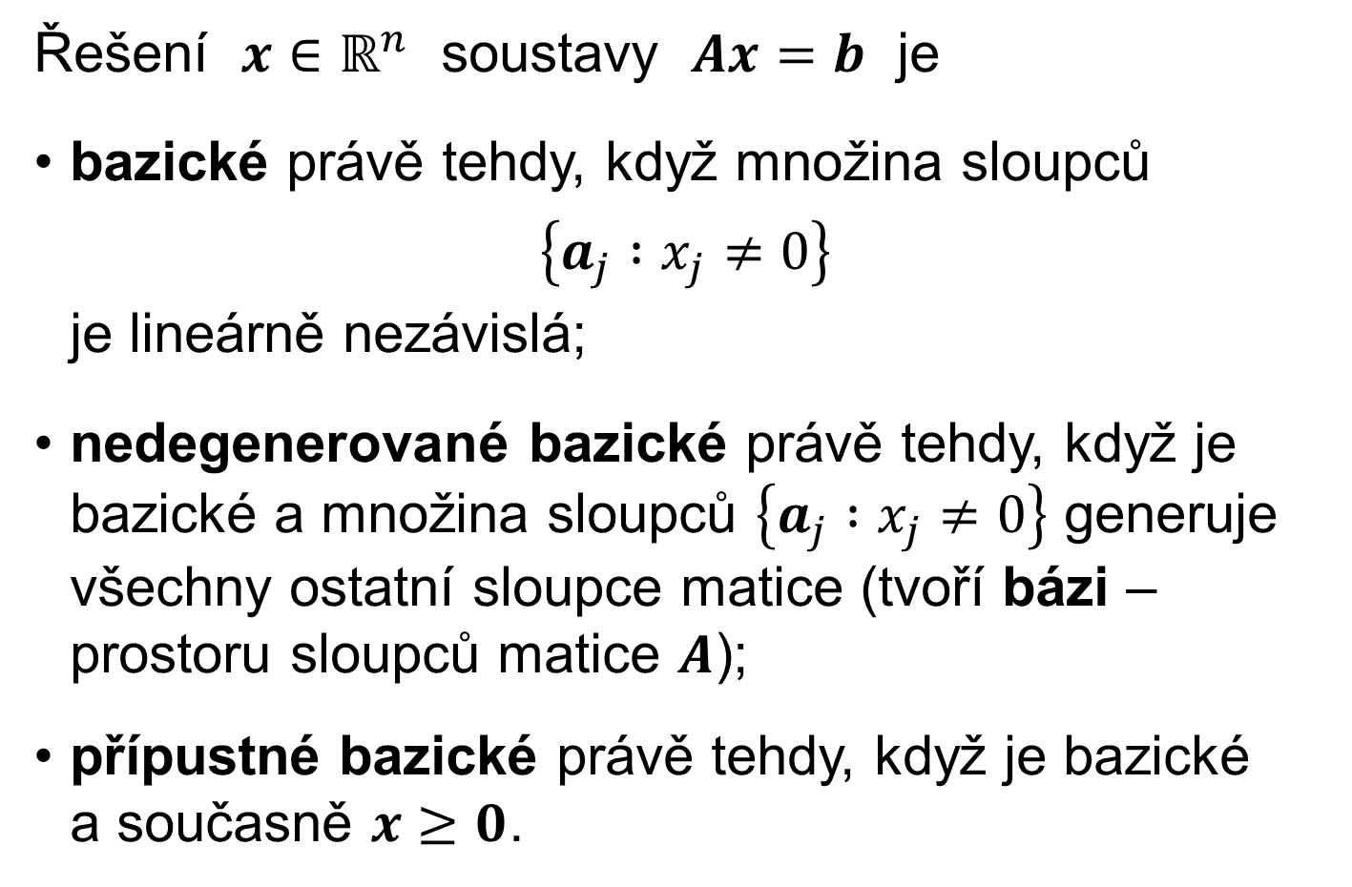
Bazické řešení v úloze (P)
Řešení $x∈ℝ^{n}$ soustavy $Ax=b$ je
bazické právě tehdy, když množina sloupců $\left\{a_{j} :x_{j}≠0\right\}$ je lineárně nezávislá;
nedegenerované bazické právě tehdy, když je bazické a množina sloupců $\left\{a_{j} :x_{j}≠0\right\}$ generuje všechny ostatní sloupce matice (tvoří bázi – prostoru sloupců matice $A$);
přípustné bazické právě tehdy, když je bazické a současně $x≥0$.

Slide 7
Primární degenerace bazického řešení
Když řešení $x∈ℝ^{n}$ soustavy $Ax=b$ je bazické a degenerované, znamená to, že množina sloupců
$$\left\{a_{j} :x_{j}≠0\right\}$$
je „příliš malá“ (nevygeneruje všechny sloupce matice $A$), to znamená, že
řešení $x$ obsahuje
„příliš mnoho nulových složek“.

Slide 8
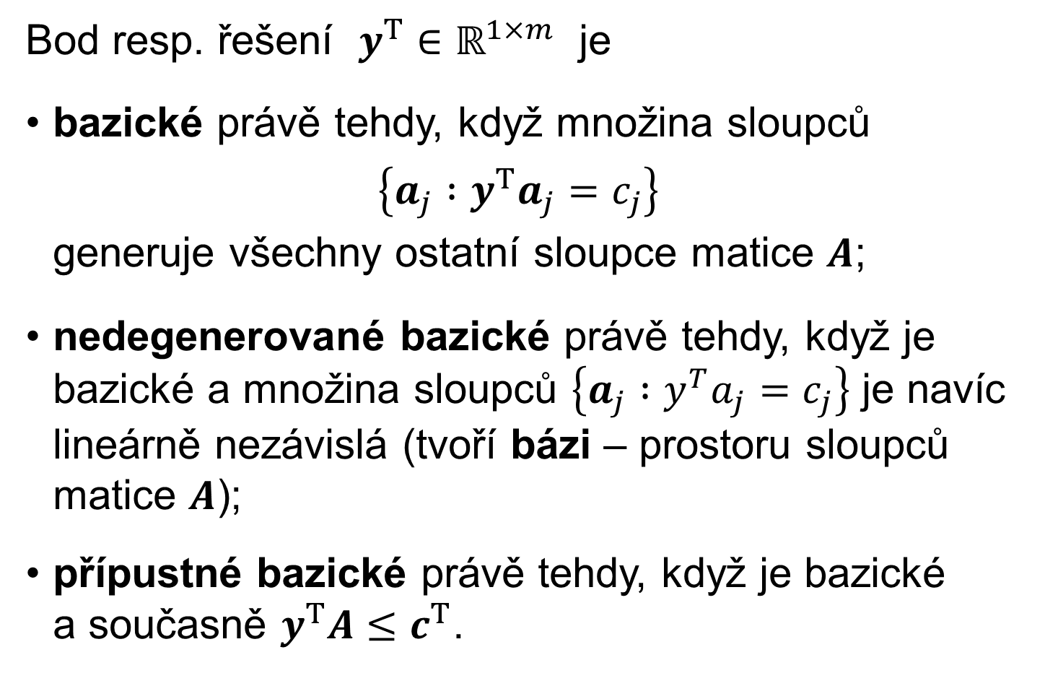
Bazické řešení v úloze (D)
Bod resp. řešení $y^{T}∈ℝ^{1×m}$ je
bazické právě tehdy, když množina sloupců $\left\{a_{j} :y^{T}a_{j}=c_{j}\right\}$ generuje všechny ostatní sloupce matice $A$;
nedegenerované bazické právě tehdy, když je bazické a množina sloupců $\left\{a_{j} :y^{T}a_{j}=c_{j}\right\}$ je navíc lineárně nezávislá (tvoří bázi – prostoru sloupců matice $A$);
přípustné bazické právě tehdy, když je bazické a současně $y^{T}A≤c^{T}$.

Slide 9
Duální degenerace bazického řešení
Když řešení $y^{T}∈ℝ^{1×m}$ je bazické a degenerované, znamená to, že množina sloupců
$$\left\{a_{j} :y^{T}a_{j}=c_{j}\right\}$$
je „příliš velká“ (není lineárně nezávislá), to znamená, že
v řešení $y^{T}$ je
„příliš mnoho aktivních podmínek “.

Slide 10
Základní věta lineárního programování
Základní věta LP:
Jestliže obě úlohy (P) a (D) mají optimální řešení, potom mají i bazická optimální řešení $x^{∗}$ a $y^{T∗}$.
Navíc platí rovnice
$$c^{T}x^{∗}=y^{T∗}Ax^{∗}=y^{T∗}b$$
a platí podmínka komplementarity
$$\left(c^{T}−y^{T∗}A\right)x^{∗}=\sum_{j=1}^{n}{\left(c_{j}−y^{T∗}a_{j}\right)}x_{j}^{∗}=0$$

Slide 11
Báze
Bází rozumíme množinu indexů $B⊆\{1,…,n\}$ takovou, že množina sloupců
$$\{a_{j} :j∈B\}$$
je lineárně nezávislá a současně generuje ostatní sloupce matice $A$.
Cvičení: Vraťte se k definici bazického řešení v úloze (P) a v úloze (D).

Slide 12
Báze
Mějme bázi $B⊆\{1,…,n\}$.
Klademe $N=\left\{1,…,n\right\}∖B$.
$B$ – množina indexů bazických proměnných $x_{j}$
$N$ – množina indexů nebazických proměnných $x_{j}$
Báze $B$ určuje bazické řešení úlohy (P) a úlohy (D) následujícím způsobem.

Slide 13
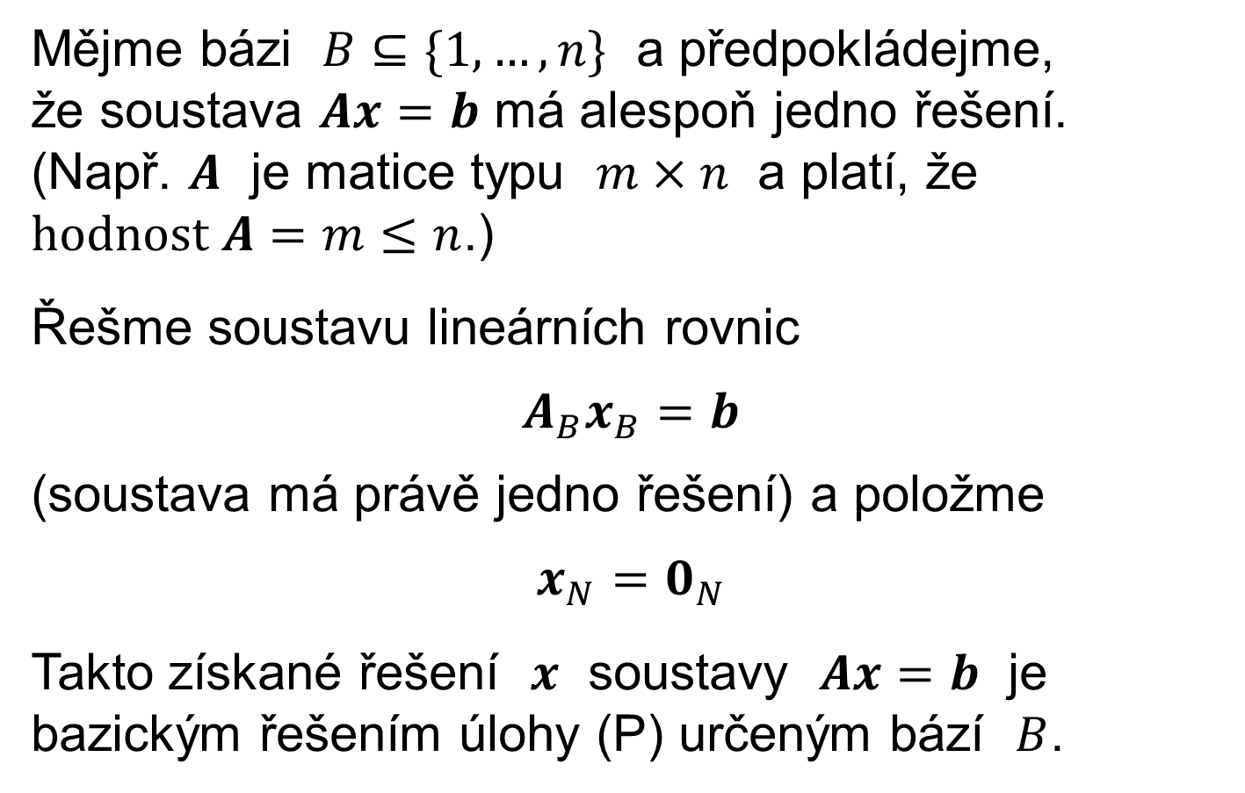
Bazické řešení úlohy (P) určené bází $B$
Mějme bázi $B⊆\{1,…,n\}$ a předpokládejme, že soustava $Ax=b$ má alespoň jedno řešení. (Např. $A$ je matice typu $m×n$ a platí, že $\text{hodnost} A=m≤n$.)
Řešme soustavu lineárních rovnic
$$A_{B}x_{B}=b$$
(soustava má právě jedno řešení) a položme
$$x_{N}=0_{N}$$
Takto získané řešení $x$ soustavy $Ax=b$ je bazickým řešením úlohy (P) určeným bází $B$.

Slide 14
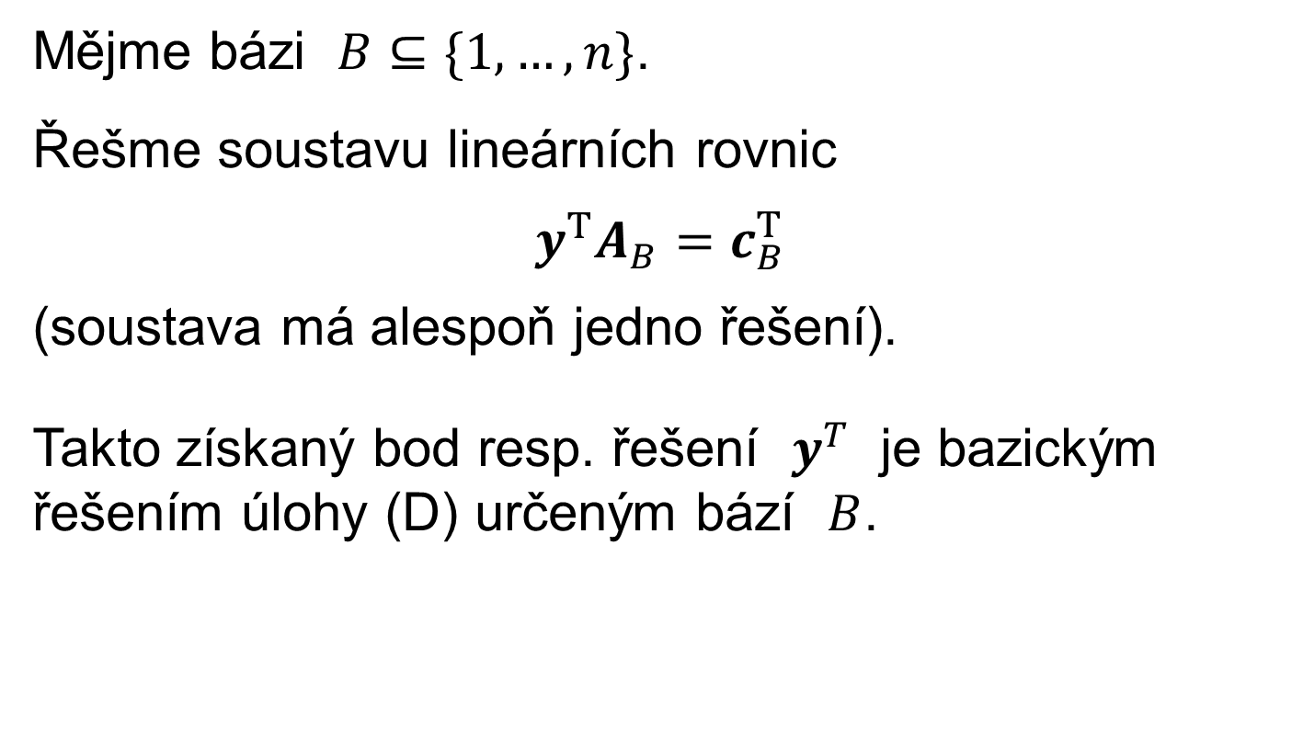
Bazické řešení úlohy (D) určené bází $B$
Mějme bázi $B⊆\{1,…,n\}$.
Řešme soustavu lineárních rovnic
$$y^{T}A_{B}=c_{B}^{T}$$
(soustava má alespoň jedno řešení).
Takto získaný bod resp. řešení $y^{T}$ je bazickým řešením úlohy (D) určeným bází $B$.

Slide 15
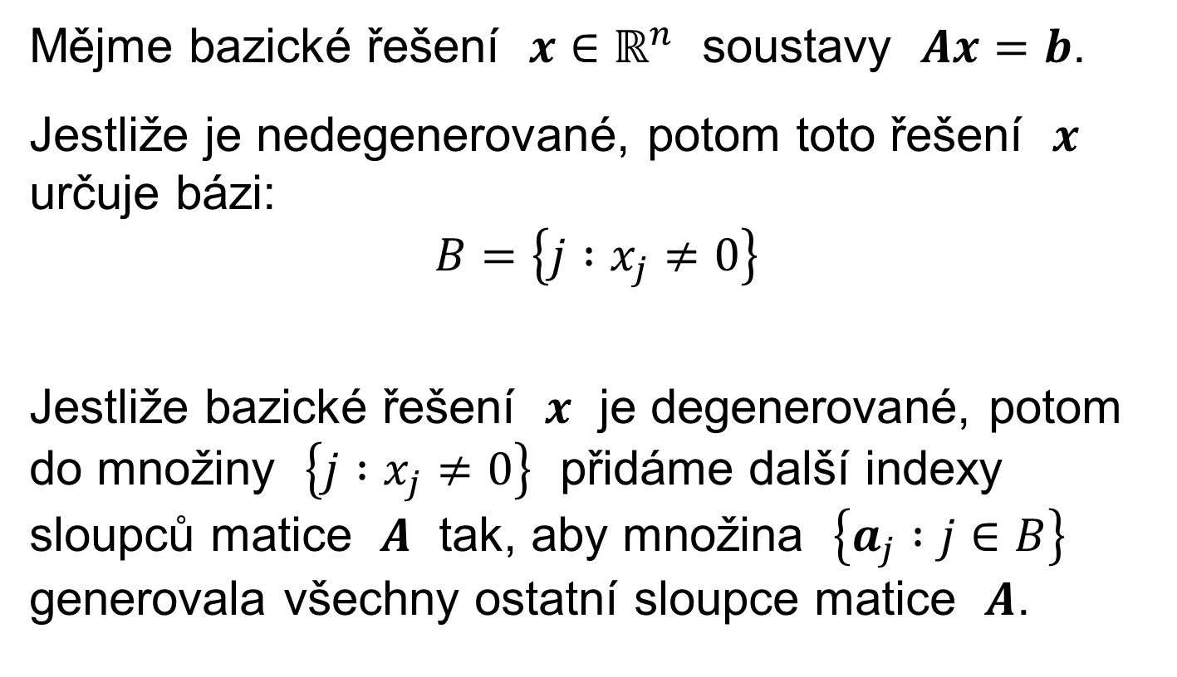
Bazické řešení úlohy (P) a báze
Mějme bazické řešení $x∈ℝ^{n}$ soustavy $Ax=b$.
Jestliže je nedegenerované, potom toto řešení $x$ určuje bázi:
$$B=\left\{j :x_{j}≠0\right\}$$
Jestliže bazické řešení $x$ je degenerované, potom do množiny $\left\{j :x_{j}≠0\right\}$ přidáme další indexy sloupců matice $A$ tak, aby množina $\left\{a_{j} :j∈B\right\}$ generovala všechny ostatní sloupce matice $A$.

Slide 16
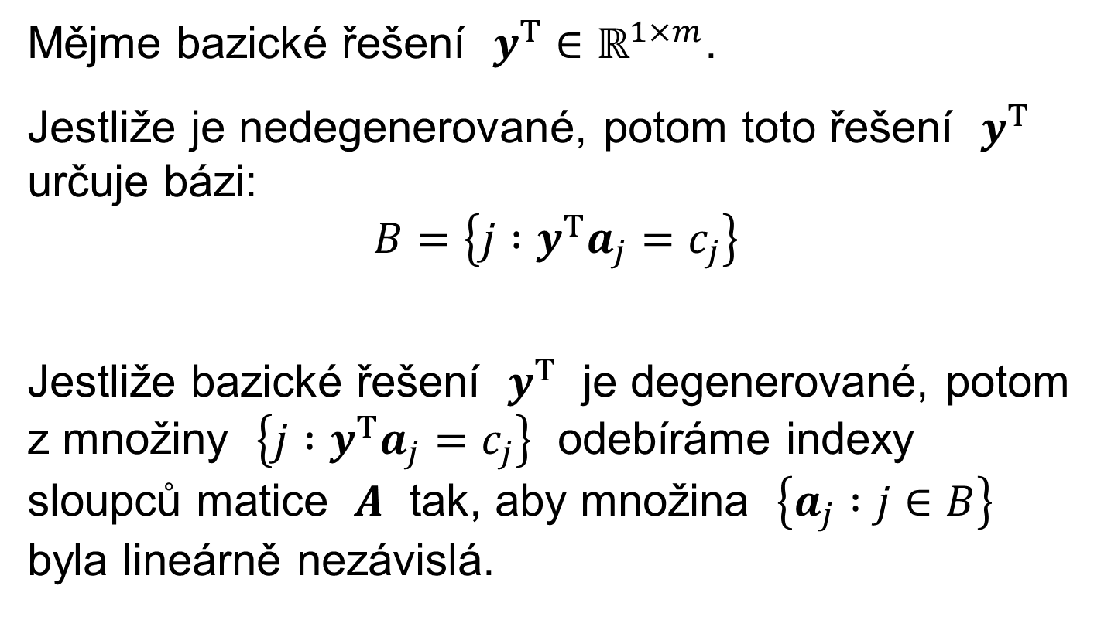
Bazické řešení úlohy (D) a báze
Mějme bazické řešení $y^{T}∈ℝ^{1×m}$.
Jestliže je nedegenerované, potom toto řešení $y^{T}$ určuje bázi:
$$B=\left\{j :y^{T}a_{j}=c_{j}\right\}$$
Jestliže bazické řešení $y^{T}$ je degenerované, potom z množiny $\left\{j :y^{T}a_{j}=c_{j}\right\}$ odebíráme indexy sloupců matice $A$ tak, aby množina $\left\{a_{j} :j∈B\right\}$ byla lineárně nezávislá.

Slide 17
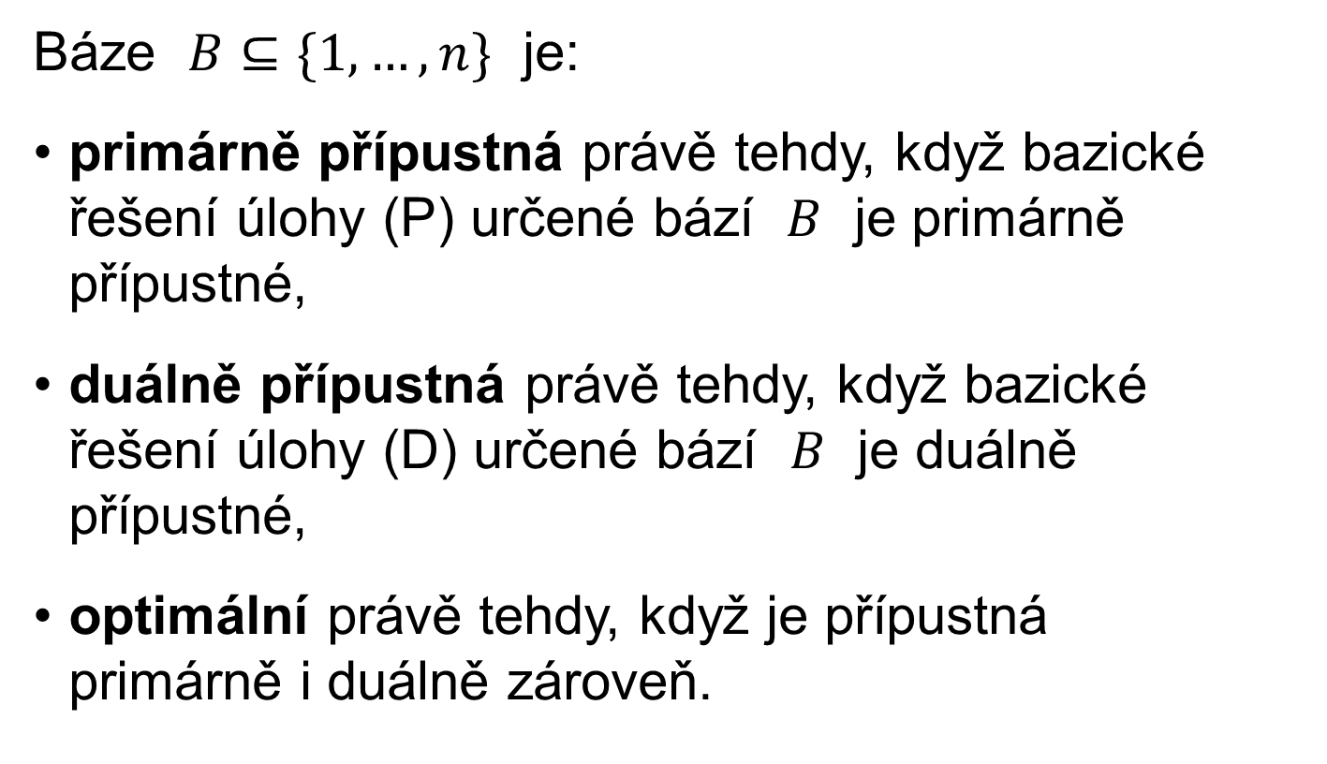
Báze
Báze $B⊆\{1,…,n\}$ je:
primárně přípustná právě tehdy, když bazické řešení úlohy (P) určené bází $B$ je primárně přípustné,
duálně přípustná právě tehdy, když bazické řešení úlohy (D) určené bází $B$ je duálně přípustné,
optimální právě tehdy, když je přípustná primárně i duálně zároveň.

Slide 18
Připomeňme základní větu LP:
Základní věta LP:
Jestliže obě úlohy (P) a (D) mají optimální řešení, potom mají i bazická optimální řešení $x^{∗}$ a $y^{T∗}$.
Navíc platí rovnice
$$c^{T}x^{∗}=y^{T∗}Ax^{∗}=y^{T∗}b$$
a platí podmínka komplementarity
$$\left(c^{T}−y^{T∗}A\right)x^{∗}=\sum_{j=1}^{n}{\left(c_{j}−y^{T∗}a_{j}\right)}x_{j}^{∗}=0$$

Slide 19
Základní věta lineárního programování
Poznámka k rovnici $c^{T}x^{∗}=y^{T∗}Ax^{∗}=y^{T∗}b$:
Ekonomická interpretace řešení (duálních proměnných) je obdobná jako v případě úloh v kanonickém tvaru.
Proměnné $x_{j}^{∗}$ resp. $y_{i}^{∗}$ mají význam pro citlivostní analýzu: Jak moc se změní společná optimální hodnota, jestliže $c_{j}$ resp. $b_{i}$ se změní?
Poznámka: Změna musí být „malá“! (Malá tak, aby nedošlo ke změně optimální báze.)

